Slide 1
Pengenalan MySQL

Slide 2
MySQL
MySQL adalah DBMS Relational OpenSource yang paling populer di dunia saat ini
Tidak hanya OpenSource, MySQL juga gratis untuk digunakan
MySQL pertama kali dibuat dan diperkenalkan tahun 1995 oleh David Axmark dan Michael Widenius
MySQL sangat populer sekali terutama dikalangan programmer web PHP
https://www.mysql.com/

Slide 3
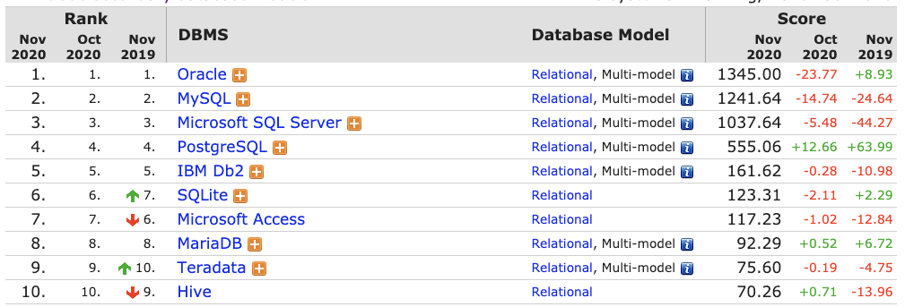
Kenapa Belajar MySQL?
https://db-engines.com/en/ranking/relational+dbms

Slide 4
MySQL Community vs MySQL Enterprise
Saat kita membuka halaman website resmi MySQL, jangan sampai salah download aplikasi MySQL
MySQL menawarkan pilihan versi MySQL Enterprise, yaitu DBMS MySQL Yang berbayar
MySQL yang versi gratis adalah MySQL Community
MySQL Enterprise sendiri lebih ke versi improvement dari MySQL Community, biasanya menambahkan support dan monitoring
Jika menggunakan MySQL Community, maka kita harus tangani semuanya sendiri, dari masalah dan monitoring MySQL nya

Slide 5
MySQL vs MariaDB
Tahun 2008 MySQL di akuisisi oleh perusahaan Sun Microsystem
Namun Tahun 2009, Sun Microsystem diakuisisi oleh perusahaan Oracle (Pemilik DBMS Oracle)
Hal ini menyebabkan 2 founder MySQL keluar dari MySQL dan membuat project baru bernama MariaDB
MariaDB Sebenarnya fork dari MySQL, jadi apa yang bisa dilakukan di MySQL bisa dilakukan di MariaDB
Sehingga sekarang jangan terlalu bingung jika ada MySQL dan MariaDB, karena sebenarnya itu dari source code yang sama, mungkin ada perbedaan kecil, namun secara garis besar sebenarnya tetap sama
https://mariadb.org/

Slide 6
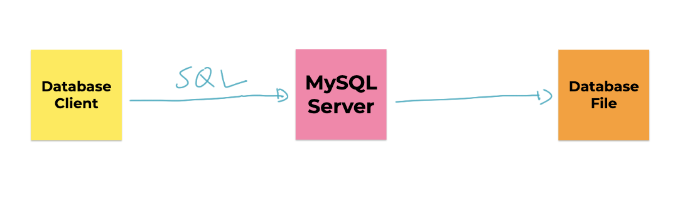
Cara Kerja MySQL Server

